Slide 1
Novosti u sustavu CroRIS
mr.sc. Neven Balenović, Petra Udovičić, Sveučilište u Zagrebu Sveučilišni računski centar;
izv.prof.dr.sc. Miroslav Rajter, Sveučilište u Zagrebu

Slide 2
Sadržaj
Snaga i potencijal nacionalnog CRIS-a
Izvještajni podsustav CroRIS-a
Zašto CroRIS: perspektiva Sveučilišta

Slide 3
Korisničke prijave u CroRIS po danima

Slide 4
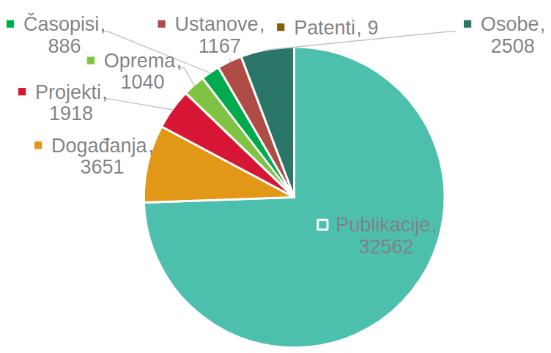
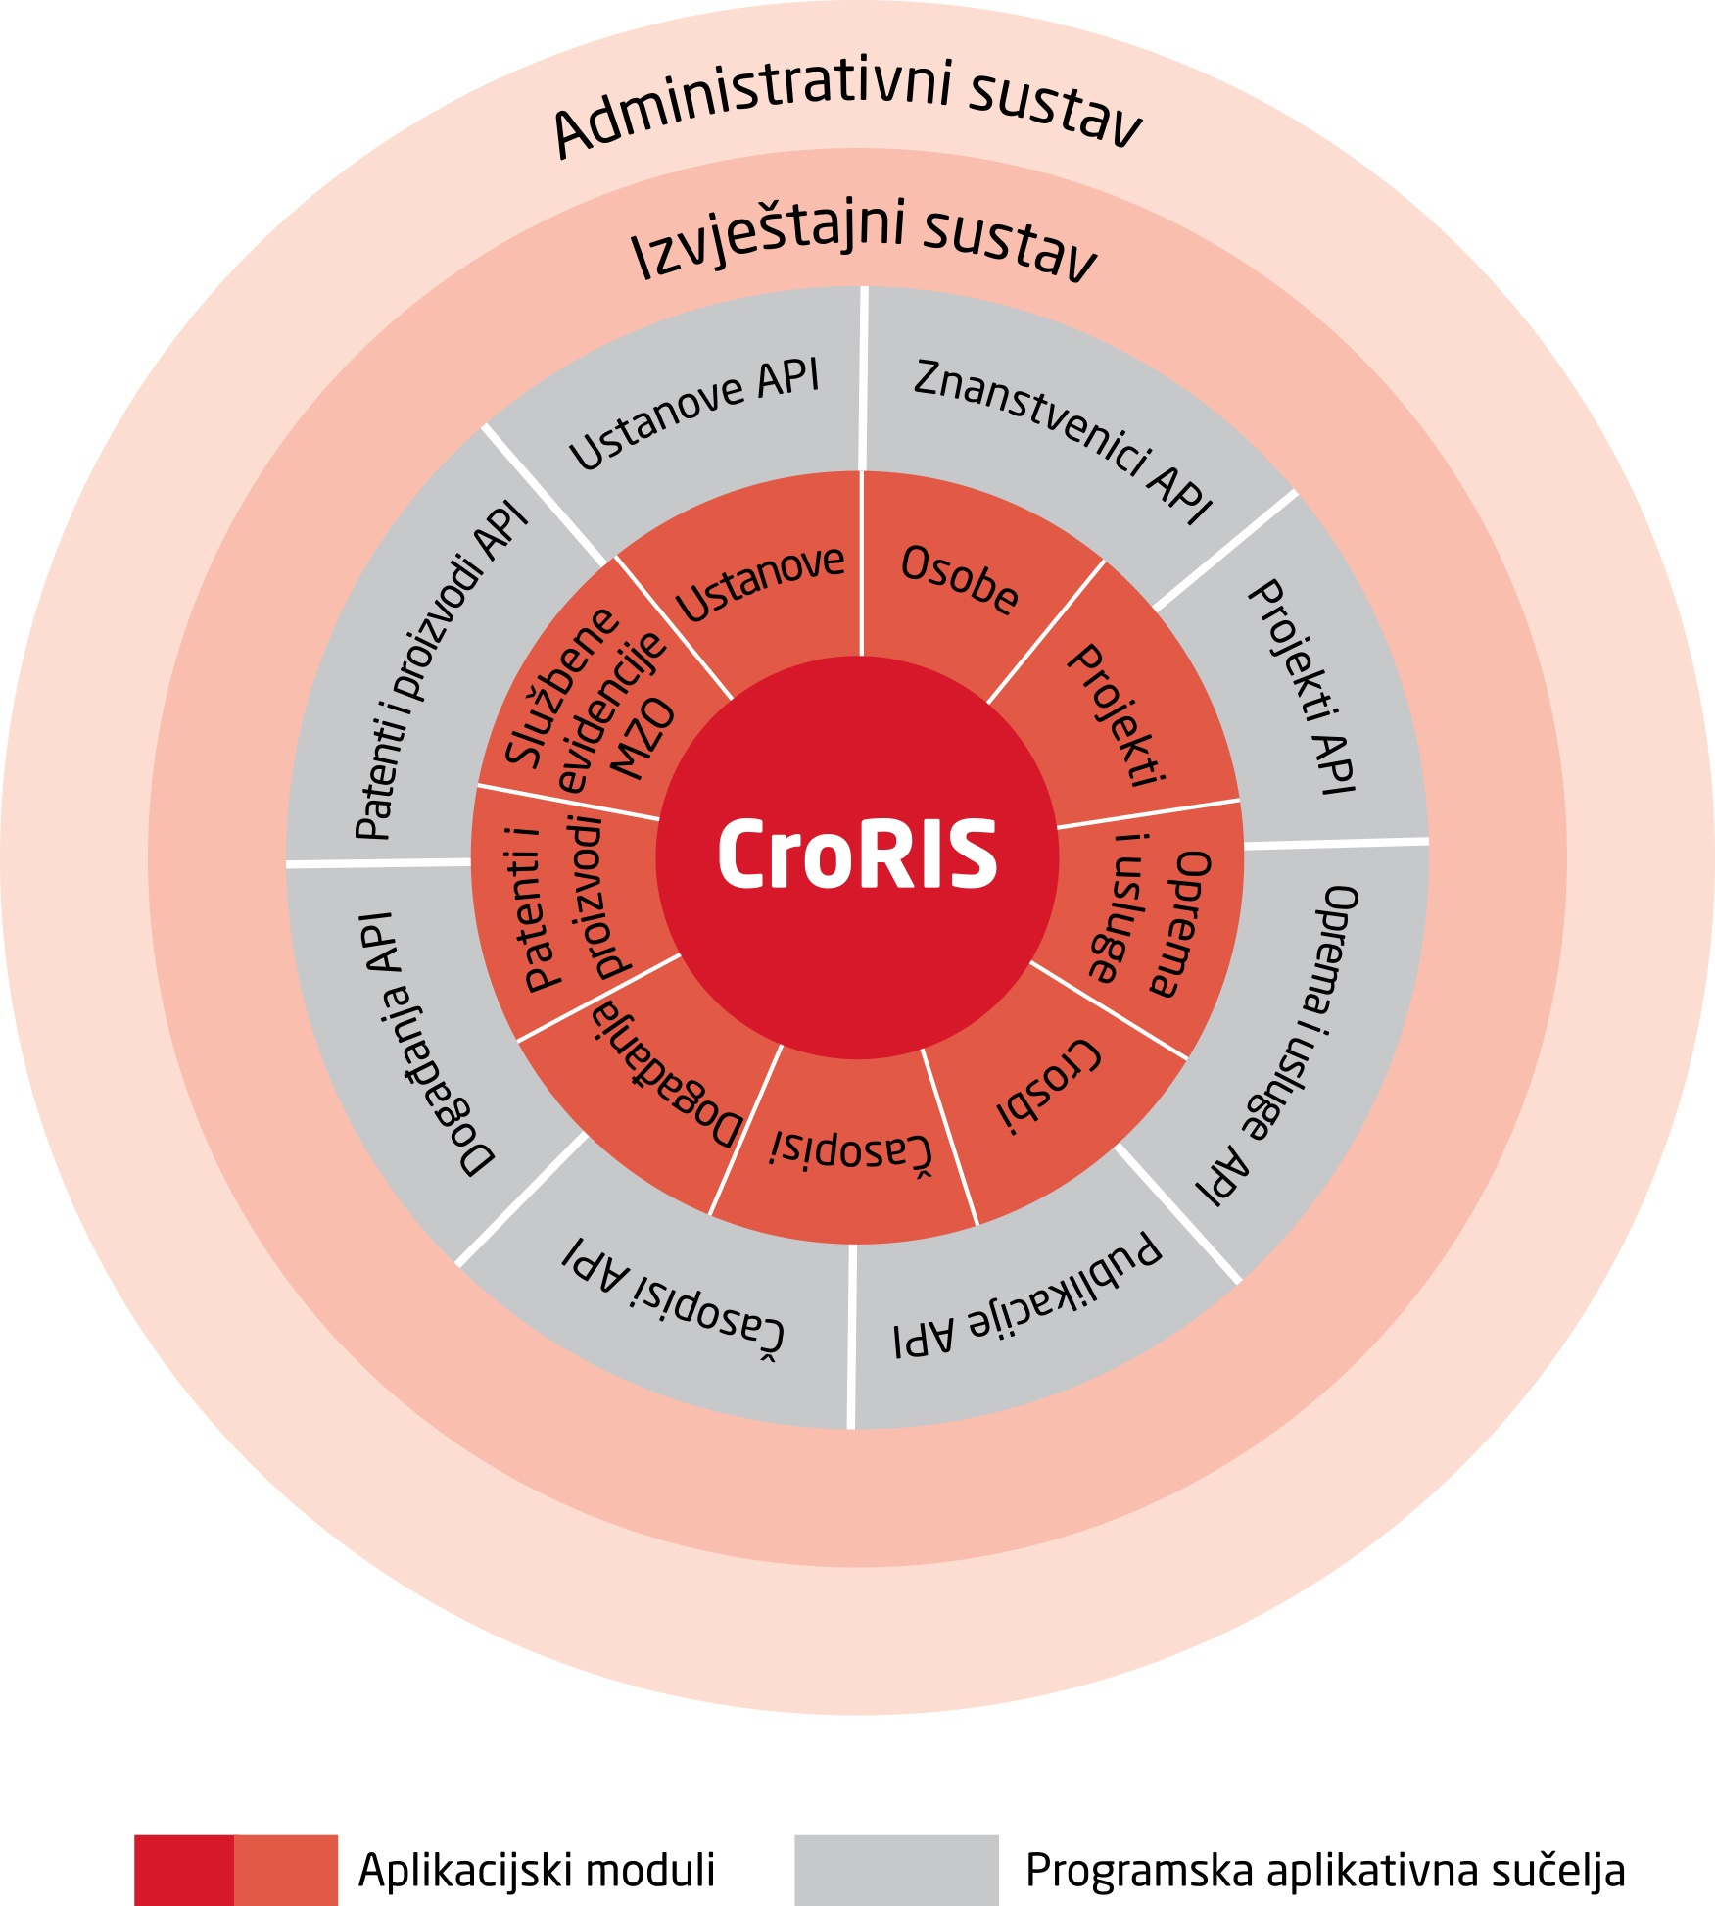
Transakcijski IS, temeljni podsustav CroRIS-a
+ Crosmos
+ OAI-PMH API
...
Novo evidentirani objekti u CroRIS-u 2023/2024

Slide 5
CroRIS – upravljačko izvještajni IS
Koristi podatke evidentirane u TIS na osnovu kojih generira unaprijed definirane izvještaje
Transformira, filtrira i konsolidira podatke kako bi se stvorile informacije relevantne za pregled aktivnosti poslovnih procesa
Upravljanje i odlučivanje na nižim i srednjim razinama menadžmenta
Izvještaji MZO
HPC resursi
Institucionalna produktivnost
Reakreditacija
HRZZ izvještaji

Slide 6
CroRIS – IS za potporu odlučivanju na svim razinama
Vizija:
CroRIS – IS za donošenje odluka temeljenih na analizi podataka
identifikacija trendova, statističke analize, donošenje informiranih odluka i smanjenje negativnih posljedica
generiranje izvještaja, grafikona i drugih vizuala za potrebe prikaza rezultata analize podataka
z

Slide 7
Izvještajni podsustav CroRIS-a
Predavač: mr.sc. Neven Balenović

Slide 8
CroRIS - Analitika
Izvještajni podsustav CroRIS-a u produkciji od listopada 2021. godine
reimplementacija izvještaja za potrebe MZO-a
Ustanove
Znanstvenici
Izbor u zvanje / na znanstveno radno mjesto
pripremljeni izvještaji MZO-a
izvještajna baza
puni se iz transakcijske
ETL proces (Extract-Transform-Load)
ažurnost podataka: prethodni dan
osluškujemo potrebe zajednice
najviše zahtjeva vezano uz eksport u Excel publikacija u određenom razdoblju (popis radova po kategorijama, uz određene bibliografske podatke)

Slide 9
Evidencija znanstvene produktivnosti
broj publikacija evidentiranih u CroRIS-u u određenom razdoblju
daje jednu "mjeru" znanstvene produktivnosti
potiče aktivnost i ažurnost korisnika
rad na izvještaju počinje potkraj 2023. na poticaj i u suradnji s Uredom za istraživanje Sveučilišta u Zagrebu
operativno:
CroRIS tim (Sektor za informacijsku infrastrukturu)
Tim za analitiku (Sektor za upravljanje podacima)
modelni primjer za buduće izvještaje ovog tipa
demo aplikacije
z

Slide 10
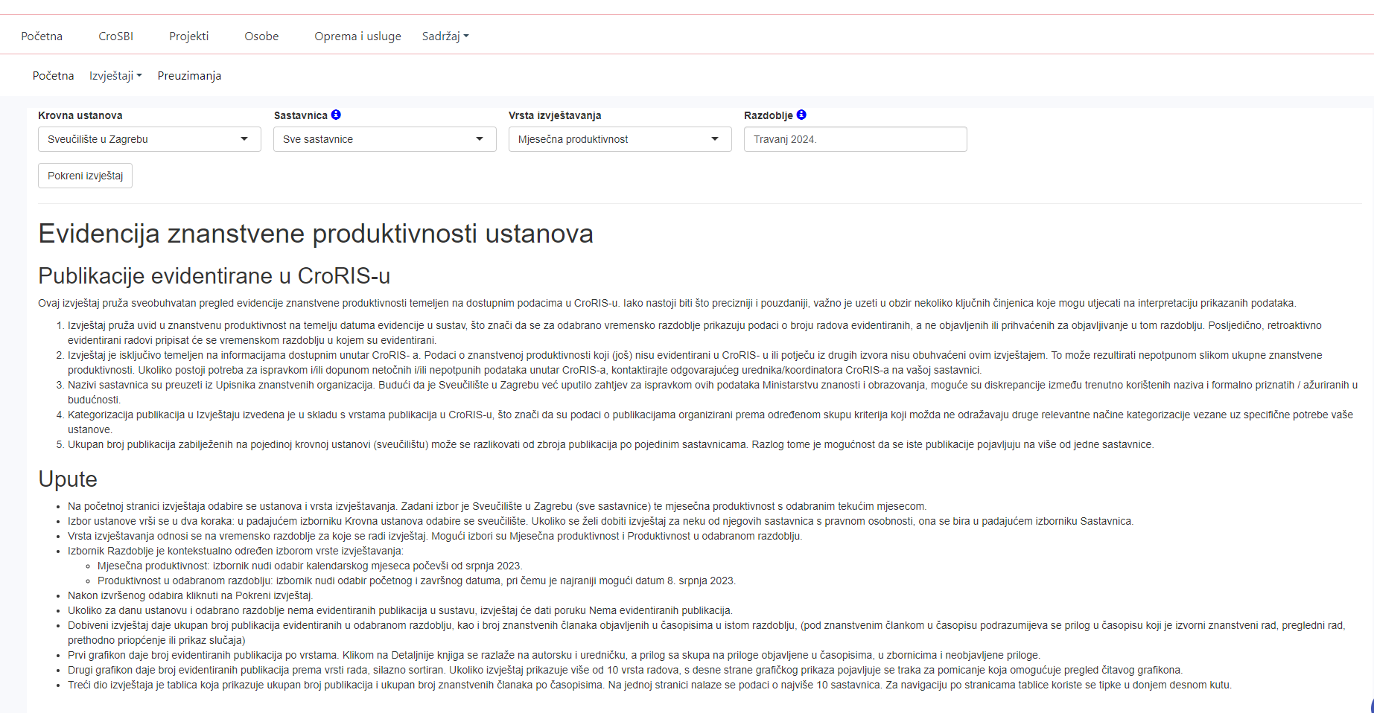

Slide 12
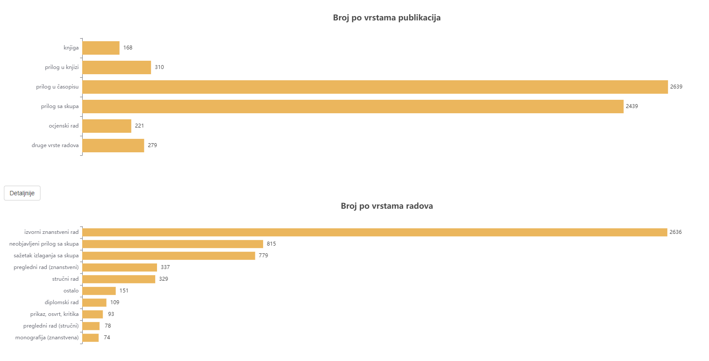

Slide 14
Reakreditacijski izvještaji za visoka učilišta
rad na izvještaju započinje krajem ožujka 2024.
značajna količina podataka potrebna za samoanalizu VU dostupna je u CroRIS-u
prepoznato je sljedećih devet izvještajnih tablica:
[Tablice 4.1.a, 4.1.b ] Struktura osoblja u akademskoj godini vrednovanja
[Tablica 4.3] Nastavnici na studijskim programima u akademskoj godini vrednovanja
[Tablica 4.6] Kapitalna oprema
[Tablica 5.1] Bibliografija visokog učilišta u posljednjih 5 kalendarskih godina
[Tablica 5.2] Istaknute publikacije ustanove objavljene u petogodišnjem razdoblju
[Tablica 5.3] Implementacija otvorene znanosti
[Tablica 5.6] Projekti u posljednjih 5 kalendarskih godina
[Tablica 5.7] Rad u organizacijskim odborima konferencija u posljednjih 5 kalendarskih godina
[Tablica 5.8] Uredništvo u časopisima u posljednjih 5 kalendarskih godina
neke od navedenih izvještajnih tablica zahtijevaju određene dorade i unapređenja na razini CroRIS-a

Slide 15
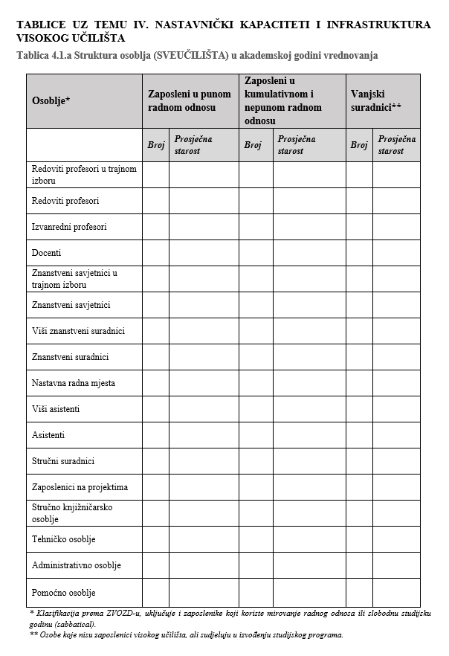
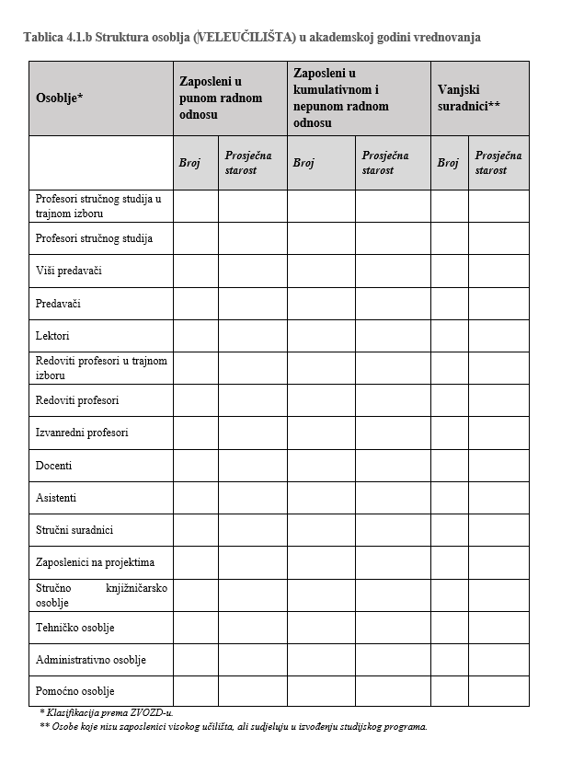

Slide 16
Izazovi i planovi za daljnji razvoj
Evidencija znanstvene produktivnosti
održavanje i obogaćivanje novim značajkama koje trenutno nisu moguće
razvoj novih funkcionalnosti
razvoj drugih izvještaja povezanih sa znanstvenom produktivnošću
važan faktor: suradnja sa zajednicom
CroRIS
sustav koji po prvi puta integrira sve elemente (dionike, resurse i outpute) sustava znanosti
"leži" na ogromnoj količini strukturiranih podataka
pruža infrastrukturu, ali nije vlasnik podataka; prikazuje ono što je evidentirano u sustavu
rad na kvaliteti podataka
samo dobri podaci mogu dati korisne izvještaje
izvještaji pomažu u otkrivanju problema u podacima
z

Slide 17
Zašto CroRIS: perspektiva Sveučilišta
Predavač: izv.prof.dr.sc. Miroslav Rajter

Slide 18
O Sveučilištu u Zagrebu
52,4% hrvatske znanstvene produktivnosti (2022)
77% svih Obzor 2020 projekata hrvatskih sveučilišta
73% svih Obzor Europa projekata hrvatskih sveučilišta
397. Sveučilište na svijetu po produktivnosti (Leiden)
5.141 zaposlenik u suradničkom, znanstvenom i znanstveno-nastavnom zvanju (49% žene)
54. mjesto na svijetu po udjelu autorstava žena u ukupnoj produktivnosti sveučilišta
4.162 rada indeksirana u WoS u 2022.
29,7 % radova u Q1
45% radova u međunarodnim kolaboracijama (svjetski prosjek 24%)
72,5% radova u OA (svjetski prosjek 54%)

Slide 19
Kako izgleda analiza podataka
Izrazito oslanjanje na WoS i Scopus
Točnost
Vremenski pomak
Cijena
Znanje
Izostanak informacija o izvorima van WoS i Scopus
Ograničenost na informacije koje daju WoS i Scopus
Administrativno opterećenje na svim razinama
Operacionalne definicije

Slide 20
Primjer procesa

Slide 21
Model razvoja kompetencija znanstvenika

Slide 22
Posljedice trenutnog sustava
Podaci su samo djelomično u funkciji donošenja odluka
Strateški dokumenti se (na nacionalnoj razini) prilagođavaju dostupnim indikatorima umjesto da se podaci prilagođavaju strateškim ciljevima
Podaci su međusobno nepovezani (projekti, oprema, časopisi, sastavnice) ➜ optimizacija korištenja resursa
Sva produktivnost izvan komercijalnih baza je nevidljiva

Slide 23
Zašto CRIS
Sustav u potpunosti podređen nacionalnoj znanstveno-istraživačkoj djelatnosti
Izrazito brz za unaprijed definirane procedure
Izvještavanje na svim razinama hijerarhije
Povezanost odluka i podataka ➜ „evidence based decision making”
Oslobađanje resursa (financijskih i nefinancijskih)

Slide 24
Izazovi CroRIS-a
Točnost, pravovremenost i provjerljivost podataka
Osposobljenost zaposlenika
Definicije pojmova
Jasnoća procedura
I najvažnije:
TOČNOST, PRAVOVREMENOST I PROVJERLJIVOST PODATAKA

